Slide 1
EL PROCESO DIGESTIVO

Slide 2
Grandes moléculas de nutrientes NO absorbibles.
Pequeñas moléculas de nutrientes absorbibles.

Slide 3
El Aparato Digestivo.
Boca
Esófago
El tubo digestivo.
Estómago
Intestino delgado
Intestino grueso

Slide 4
Glándulas salivales
Glándulas anexas.
Hígado
Páncreas

Slide 5
El proceso digestivo.
Componente Mecánico.
Componente químico.
Tritura, mezcla y hace avanzar el contenido del tubo digestivo.
Convierte moléculas complejas en moléculas simples.

Slide 6
El proceso digestivo.
Componente Mecánico.
Masticación de los alimentos.
Descompone los alimentos en partículas más pequeñas, lo cual facilita la digestión y la absorción de los nutrientes.
Contribuye al desarrollo de las estructuras orofaciales (lengua, labios, mejillas, dientes) implicadas también en el habla.

Slide 7
El proceso digestivo.
Componente Mecánico.
Masticación de los alimentos.
Estimula la producción de saliva por las glándulas salivales.
Evita la gastritis: la saliva que se produce tiene un pH alcalino que equilibra los niveles de acidez que hay en el estómago, previniendo el reflujo y la acidez estomacal.

Slide 8
Es un proceso gradual.
Ocurre por etapas.
Cada etapa en un órgano del tubo digestivo.

Slide 9
Es un proceso extracelular.
Todo el proceso ocurre en la luz del tubo digestivo.

Slide 10
Ocurre en un medio acuoso.
Los alimentos y sus productos digestivos se mezclan con las secreciones de las glándulas anexas y de la pared del tubo que son soluciones acuosas.

Slide 11
Es un proceso hidrolítico.
Todas las reacciones químcas consisten en la ruptura de enlaces mediante los elementos del agua.

Slide 12
Es un proceso enzimático.
Todas las reacciones químicas son catalizadas por enzimas del grupo de las hidrolasas.

Slide 13
Gastrina.
Secreción del HCl
Movilidad gástrica
Vaciado del estómago.

Slide 14
DIGESTIÓN DE GLÚCIDOS

Slide 15
PRINCIPALES GLÚCIDOS DE LA DIETA
ALMIDÓN (Glucosas ∂1-4 y ∂1-6)
GLUCÓGENO (Glucosas ∂1-4 y ∂1-6)
CELULOSA (Glucosas ß1-4)
Polisacáridos
SACAROSA (Glucosa + Fructosa) (∂1—ß2)
LACTOSA (Glucosa + Galactosa) (ß1-4)
Disacáridos

Slide 16
Almidón
Glucógeno
α-Amilasa Salival
α-Amilasa pancreática
Maltosa
Maltotriosa
Dextrinas límites
Disacáridos:Sacarosa
Lactosa
Disacaridasas
Glucosa, fructosa, galactosa
Notes:
Ambas amilasas escinden enlaces alfa 1-4 del glucógeno y el almidón.
Dextrinas límites: polímero formado por 3 a 9 moléculas de glucosa que contiene los puntos de ramificación.
Las disacaridasas se localizan en el borde en cepillo de la mucosa intestinal (duodeno, yeyuno y parte del íleon)

Slide 17
Disacaridasas
Maltasa que hidroliza la maltosa.
Sacarasa-isomaltasa que hidroliza la sacarosa y los enlaces glucosídicos α1-6.
Lactasa que hidroliza la lactosa.
Notes:
La acción conjunta de la maltasa y el complejo sacarasa-isomaltasa degrada las dextrinas límites

Slide 18
Degradación
Acumulación de sustrato (disacárido)
Bacterias de la flora bacteriana
Déficit de disacaridasa
Liberación de CO₂
Diarrea osmótica
Compuestos de 2 y 3 átomos de carbono
Flatulencia
La intolerancia a la lactosa, provocada por déficit de lactasa es la más frecuente en el humano.
Notes:
Diarrea osmótica: es el resultado de la presencia de un agente osmóticamente activo en la luz intestinal que no puede ser absorbido y que arrastra líquido a la luz intestinal.
Déficit de disacaridasa puede ser congénito, provocado por parásitos, tóxicos o infeccioso.

Slide 19
DIGESTIÓN DE LÍPIDOS

Slide 20
Los principales lípidos de la dieta son los triacilgliceroles (90 %).
La dieta también contiene fosfolípidos, colesterol, ésteres de co-lesterol, etc.

Slide 21
En la digestión de los TAG participan tres lipasas: lingual (o salival), gástrica y pancreática.
Las dos primeras actúan sobre los TAG que abundan en la leche, de ahí que su acción posea gran significación en neonatos y lactantes.

Slide 22
La lipasa pancreática actúa en la luz del intestino delgado.
Frente a la mucosa de este órgano existe una capa de agua. Los TAG son poco solubles en ese solvente, a diferencia de la lipasa que sí lo es.
Esta dificultad es vencida por la acción conjunta de los movimien-tos peristálticos intestinales y de las sales biliares.

Slide 23

Las sales biliares forman micelas, las cuales aumentan el grado de dispersión de los TAG de la dieta, favoreciendo así la acción de la lipasa pancreática. Además, las micelas transportan, a través de la capa de agua, los productos de la digestión de esos lípidos hacia el borde en cepillo del epitelio intestinal.

Slide 24
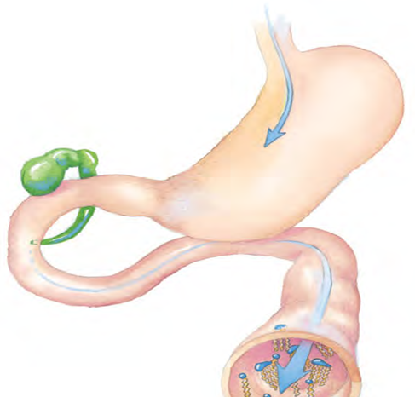
Las sales biliares se forman en el hígado y se almacenan en la vesícula biliar, desde donde se secretan hacia el intestino delgado.
Estómago
Vesícula biliar
Intestino delgado (duodeno)

Slide 25
Colecistoquinina
Contracción de la vesícula
Secreción pancreática.
Vaciamiento gástrico

Slide 26
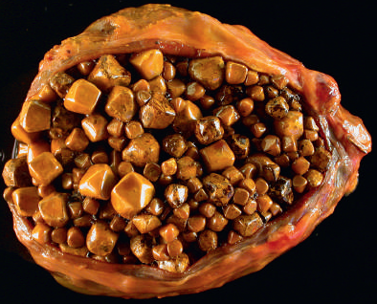
Litiasis vesicular

Slide 27
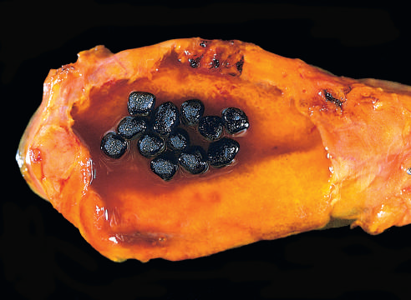
Litiasis vesicular

Slide 28
La lipasa pancreática requiere para su acción de la colipasa pan-creática.
La enzima convierte los TAG de la dieta en 2-monoacilglicerol y dos ácidos grasos, los cuales pasan al interior de las células epite-liales de la mucosa intestinal.

Slide 29
Una vez allí, los productos de la acción de la lipasa pancreática son utilizados para resintetizar los TAG, que al asociarse con otros lípidos de la dieta y una proteína específica forman los quilomicro-nes.
Luego, estas lipoproteínas pasan a los vasos linfáticos intestina-les y por medio de ellos llegan a la sangre.

Slide 30
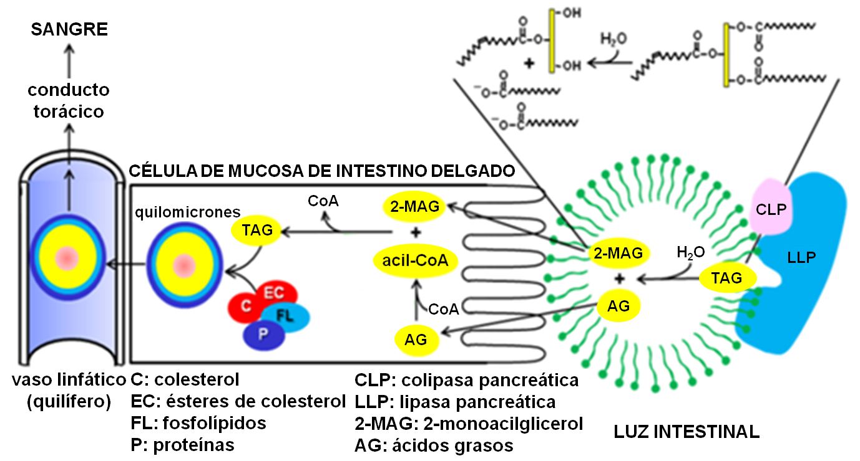

Slide 31
DIGESTIÓN DE PROTEÍNAS

Slide 32
Proteínas
Pepsina
Tripsina
Quimiotripsina
Elastasa
Luz de estómago e intestino delgado
Proteinasas o endopeptidasas
Péptidos
Luz de intestino delgado
Peptidasas o exopeptidasas
Aminopeptidasa
Carboxipeptidasa
Aminoácidos
Epitelio de intestino delgado
Aminoácidos
SANGRE
Tejidos

